Slide 1

Analisis kinerja Intern Soko Financial
Case Study: Batch 5, Batch 6,6a, Batch 7,7a

Slide 2

Introduction
Magang memiliki peran penting dalam menyiapkan individu memasuki dunia kerja karena memberikan pengalaman praktis yang tidak dapat diperoleh di kelas. Keaktifan dalam magang sangat perlu dijaga agar peserta dapat memaksimalkan kesempatan belajar, meningkatkan keterampilan, dan membangun jaringan profesional yang berharga. Keaktifan selama magang menunjukkan sikap proaktif, keinginan untuk berkembang, dan tanggung jawab terhadap tugas yang diberikan.
Oleh karena itu, untuk mengetahui keaktifan peserta magang perlu dilakukan analisis yang mencakup berbagai aspek.

Slide 3
ASPEK 1
Peninjauan Perkuliahan

Slide 4
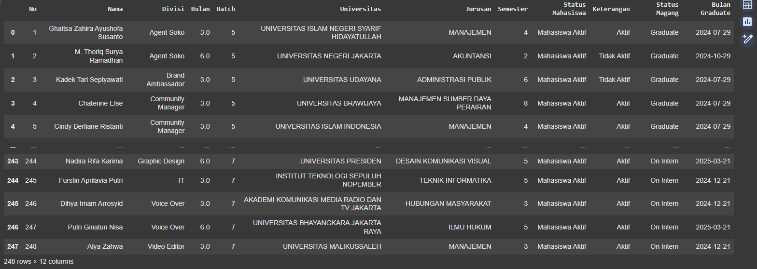
Dataset
Dataset yang digunakan diperoleh dari “Database Internship” milik Tim HRD Soko Financial berdasarkan Batch 5, 6, 6a, 7, dan 7a dan juga men-scrapping dari database PDDIKTI dan LinkedIn.

Slide 5
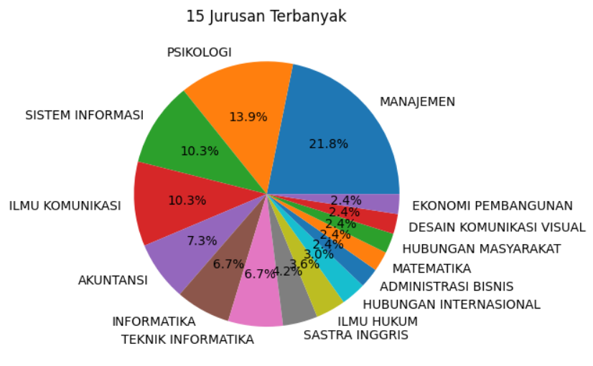
Distribusi Jurusan
Mahasiswa yang magang/ internship di SOKO Financial didominasi oleh mereka yang dari Jurusan Manajemen sebanyak 21% dibandinkan dengan jurusan lainnya, kemudian Psikologi, Sistem Informasi, dst.

Slide 6
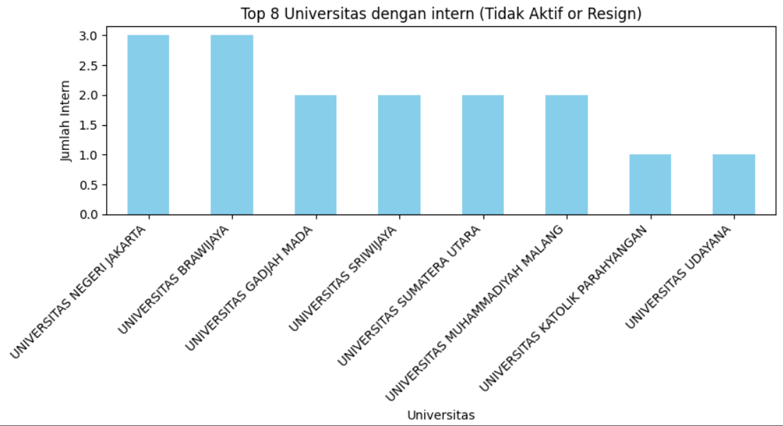
Universitas
Peserta Internship di SOKO Financial dengan kinerja Tidak aktif atau Resign terbanyak adalah mereka yang berasal dari Universitas Negeri Jakarta*, kemudian dari Universitas Brawijaya*, Universitas Gadjah Mada*, dst.
*studi kasus ini hanya berdasarkan mahasiswa yang Intern di SOKO Financial

Slide 7
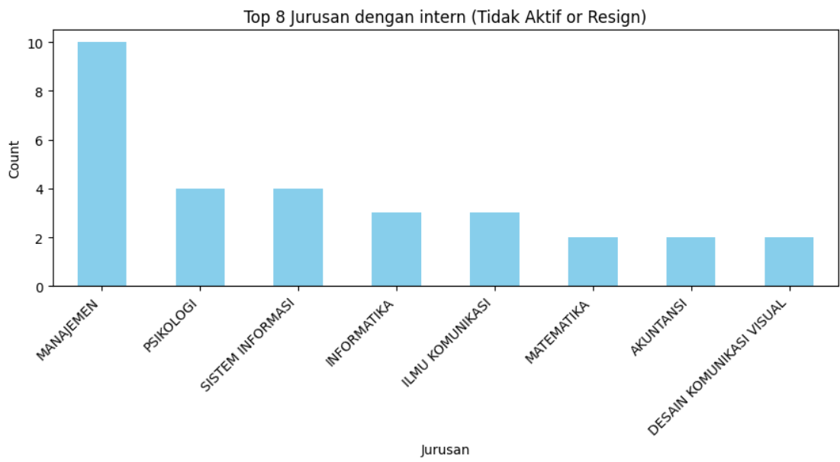
Jurusan
Peserta Internship di SOKO Financial dengan kinerja Tidak aktif atau Resign terbanyak adalah mereka yang berasal dari Jurusan Manajemen, kemudian dari Psikologi, Sistem Informasi, dst.

Slide 8
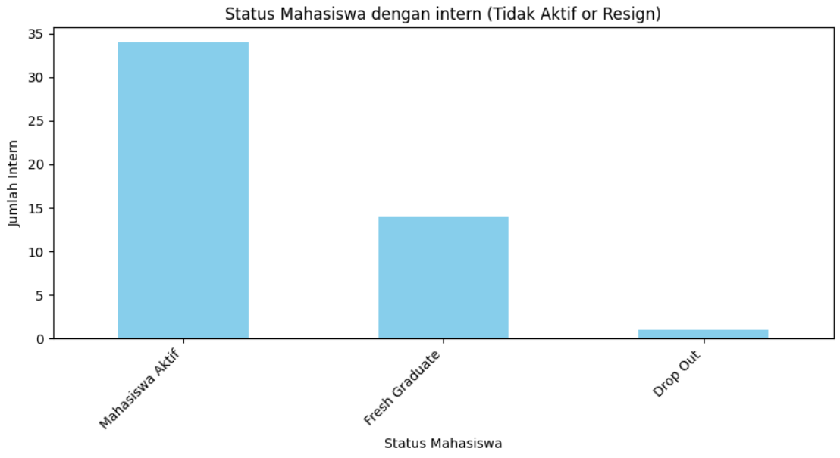
Status Mahasiswa
Berdasarkan status Mahasiswa, Jumlah peserta intern terbanyak dengan status Tidak aktif atau Resign adalah mereka yang masih berkuliah.
Akan tetapi tidak menutup kemungkinan juga bahwa, mahasiswa Fresh Graduate juga akan aktif mengikuti intern.

Slide 9
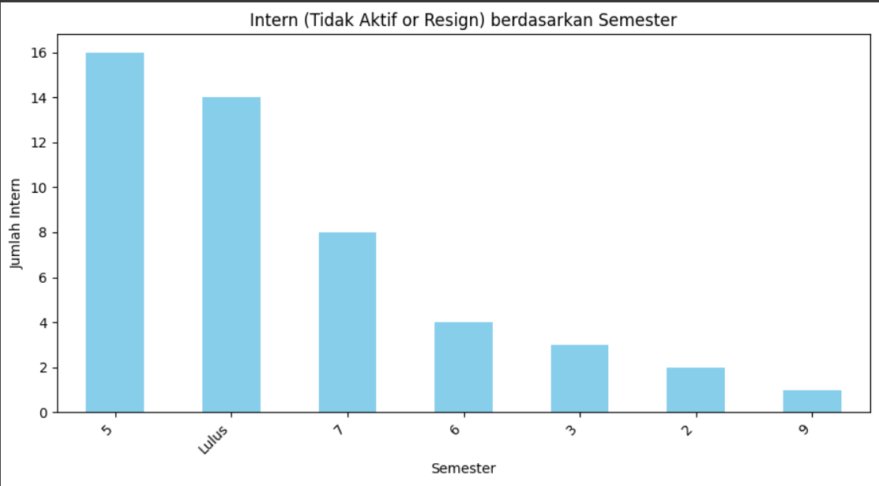
Semester
Berdasarkan Semester Mahasiswa yang sedang ditempuh, Jumlah peserta intern terbanyak dengan status Tidak aktif atau Resign adalah mereka yang masih di Semester 5 sebanyak 16 intern.

Slide 10
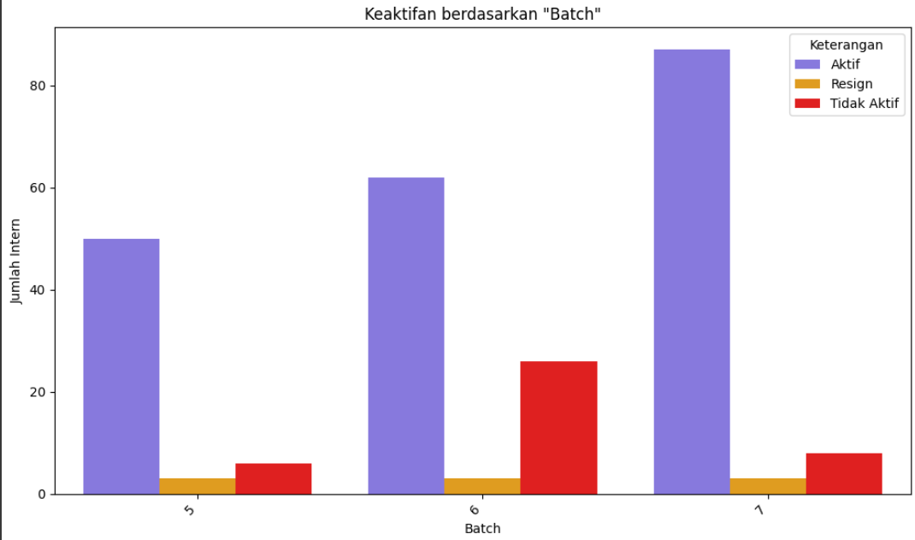
Perbandingan Batch
Berdasarkan Batch, Para intern dengan status tidak aktif paling tinggi ada di Batch 6.
Ini berbanding terbalik dengan Batch 7 dengan jumlah intern aktif terbanyak.

Slide 11
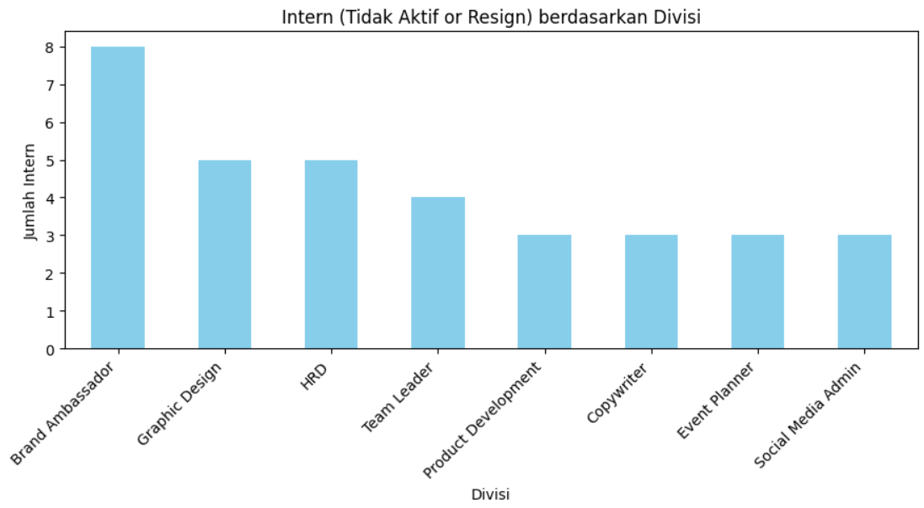
Divisi
Berdasarkan Divisi, Jumlah peserta intern terbanyak dengan status Tidak aktif atau Resign adalah dari Divisi Brand Ambassador.

Slide 12
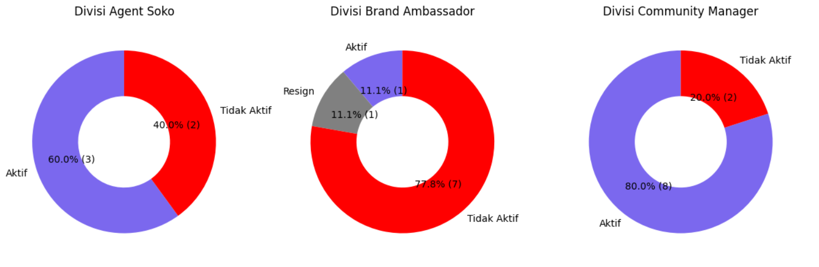
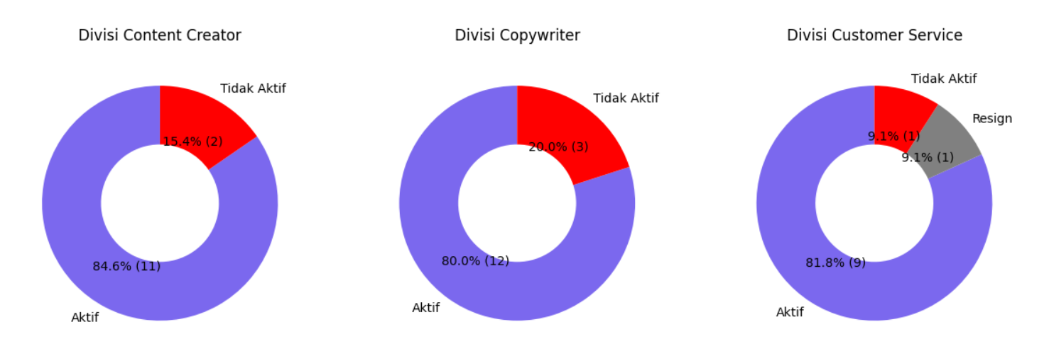
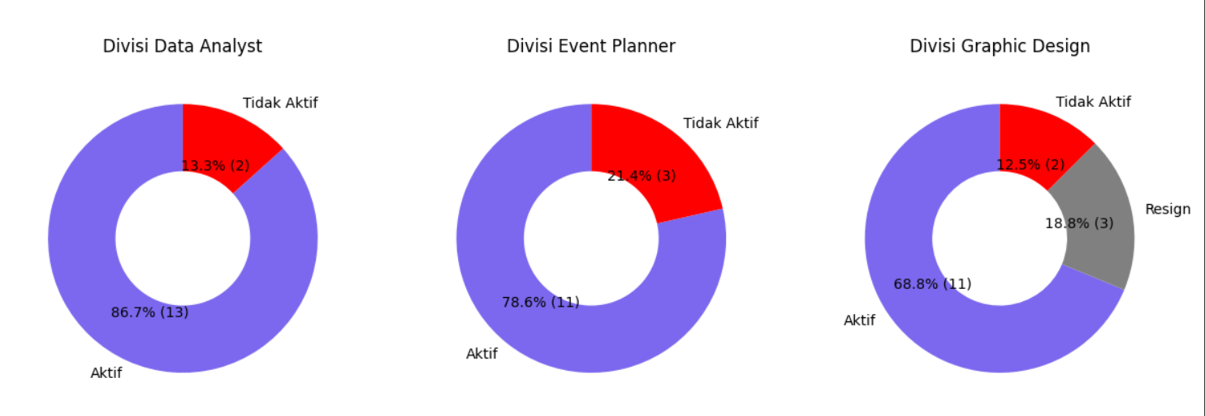
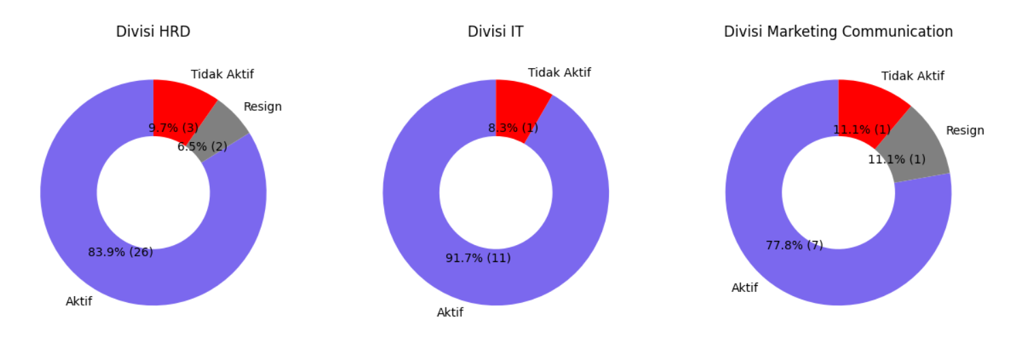
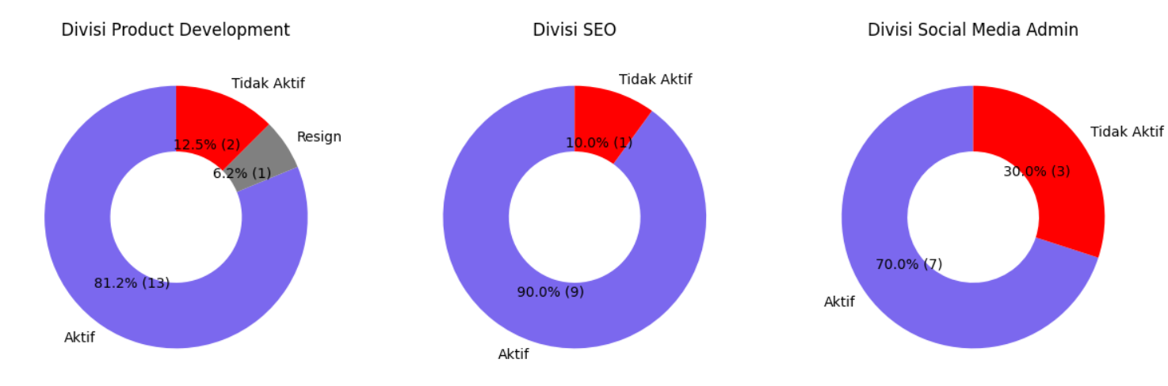
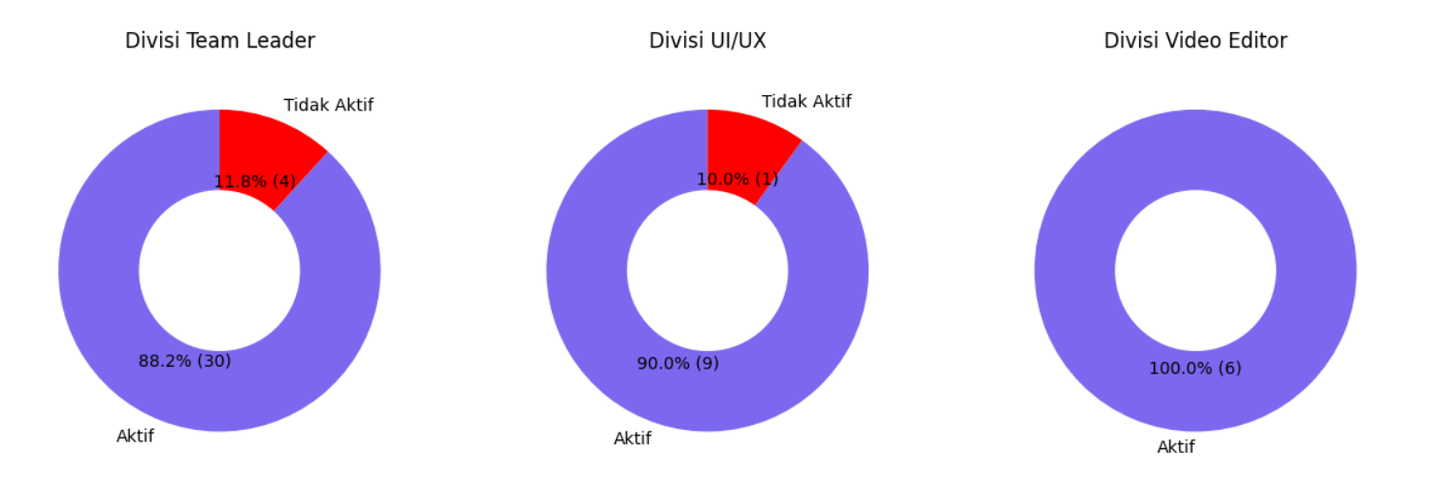
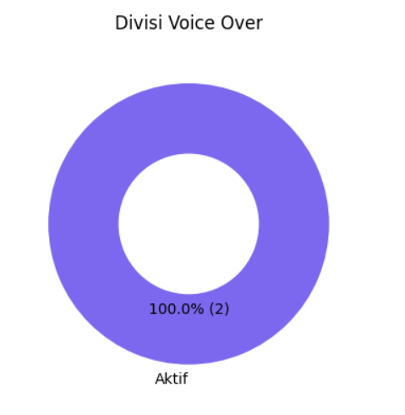
Dashboard Kinerja Intern Soko Financial

Slide 13
Recomendation
Berdasarkan dari hasil Visualisasi sebelumnya, maka rekomendasi yang dapat diberikan untuk meperbaiki kinerja Intern kedepannya adalah.
Divisi Brand Ambassador perlu dievaluasi kinerjanya karena memiliki presentasi keaktifan paling rendah dibandingkan dengan Divisi lain.
Para intern di Soko Financial didominasi dari Jurusan Manajemen, akan tetapi dari jurusan tersebut juga memiliki Tingkat keaktifan paling rendah sehingga meskipun berasal dari Jurusan Manajemen tidak menjamin bahwa mereka dapat memanajemen kegiatan magang.
Tingkat Keaktifan paling rendah juga didominasi oleh para mahasiswa yang masih di Semester 5 walau perbandingan ketidaktifannya tergolong kecil.

Slide 14
ASPEK 2
Peninjauan CV dan Resume

Slide 15
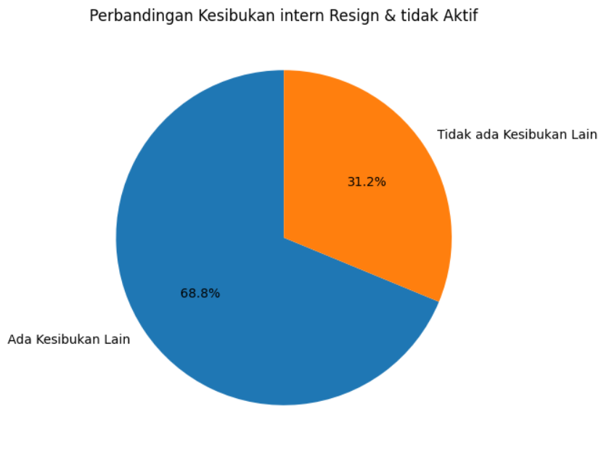
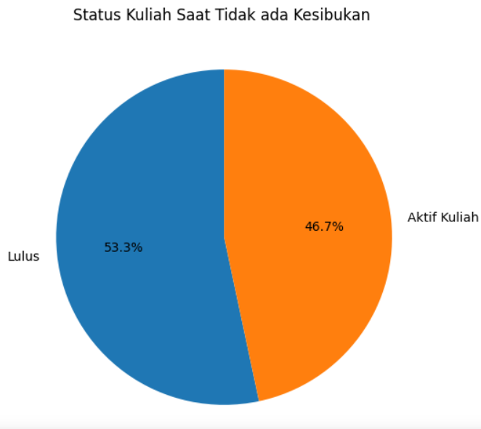
Kesibukan Intern
Berdasarkan Kesibukan Intern, Mayoritas intern memiliki kesibukan lain seperti Kuliah/ Magang /sedang bekerja ditempat lain sebesar 68% dari total Intern yang tidak aktif/resign
Akan tetapi, intern yang tidak memiliki kesibukan, hanya 46% yang sedang berkuliah dan sisanya sebanyak 53% tidak aktif dalam kegiatan apapun termasuk di SOKO

Slide 16
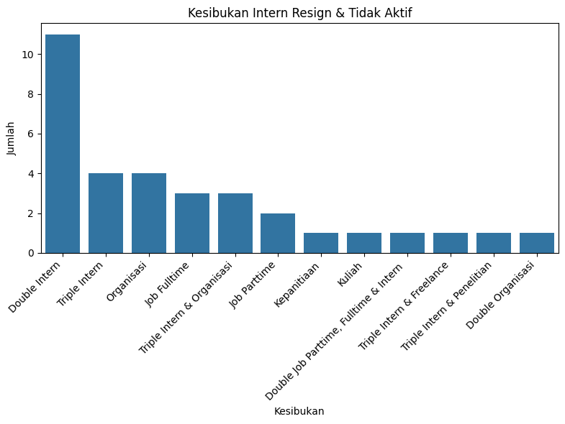
Kesibukan Intern
Dari grafik tersebut, Intern yang tidak Aktif/Resign dari SOKO memiliki riwayat kesibukan Magang di tempat lain (Double Intern), dan 2 magang di tempat lain (Triple Intern), serta mereka yang masih aktif berorganisasi.

Slide 17
Recomendation
Berdasarkan dari hasil Visualisasi sebelumnya, maka rekomendasi yang dapat diberikan untuk meperbaiki kinerja Intern kedepannya adalah.
Tim HRD bisa mempertimbangkan Kesibukan Intern berdasarkan CV apakah sedang aktif berorganisasi atau sedang magang ditempat lain.
Tim HRD bisa menanyakan kesibukan kandidat selama 3/6 bulan kedepan saat menjalani magang di Soko Financial.

Slide 18
Terima Kasih

